Slide 1


实现与测试
基于微信开发者工具的飞翔小鸟游戏开发
G17组：
周诚信
陈 骁
李以昕
Notes:
[-婷婷]旗舰店https://[-婷婷]

Slide 2
A:游戏逻辑和排行榜
B:商城和角色模块
C:好友邮箱和管理员模块
分工
设计
实现
测试
A:陈骁
B:李以昕
C:周诚信
A:周诚信
B:陈骁
C:李以昕
A:李以昕
B:周诚信
C:陈骁

Slide 3



第一章
代码风格约定
·
第四章
代码清单
·
第五章
项目测试
第二章
软件展示
·
·
第三章
软件演示
·
第六章
其他
·

Slide 4

第一章
代码风格约定

Slide 5

代码风格
1
项目程序中所使用的变量应该使用变量含义的英文全拼，同时首字母应该大写，例如表示金币的变量应该命名为Gold,不能够使用G来简单代替
2
项目程序中所使用的变量名中如果包含两个以上的单词，单词之间应该使用下划线区分，例如表示玩家昵称的变量名应该使用User_Name而不是UserName
3
项目程序中不能够使用简单的单个单词的变量名称，例如n,m,i,j等等

Slide 6
代码风格
4
所有使用的变量名称应该记录在详细设计文档中，如果一个中文字词在文档最终已经有过翻译，那么接下来设计变量时候首先参考这中翻译。
4
所有文件在开头时必须添加注释,在关键变量处应该添加注释，说明注释含义。对于关键函数要添加注释，简单介绍函数的含义。对于关键的语句或者结构较复杂的语句也应该添加注释，介绍语句含义名称。

Slide 7
第二章
软件测试

Slide 8
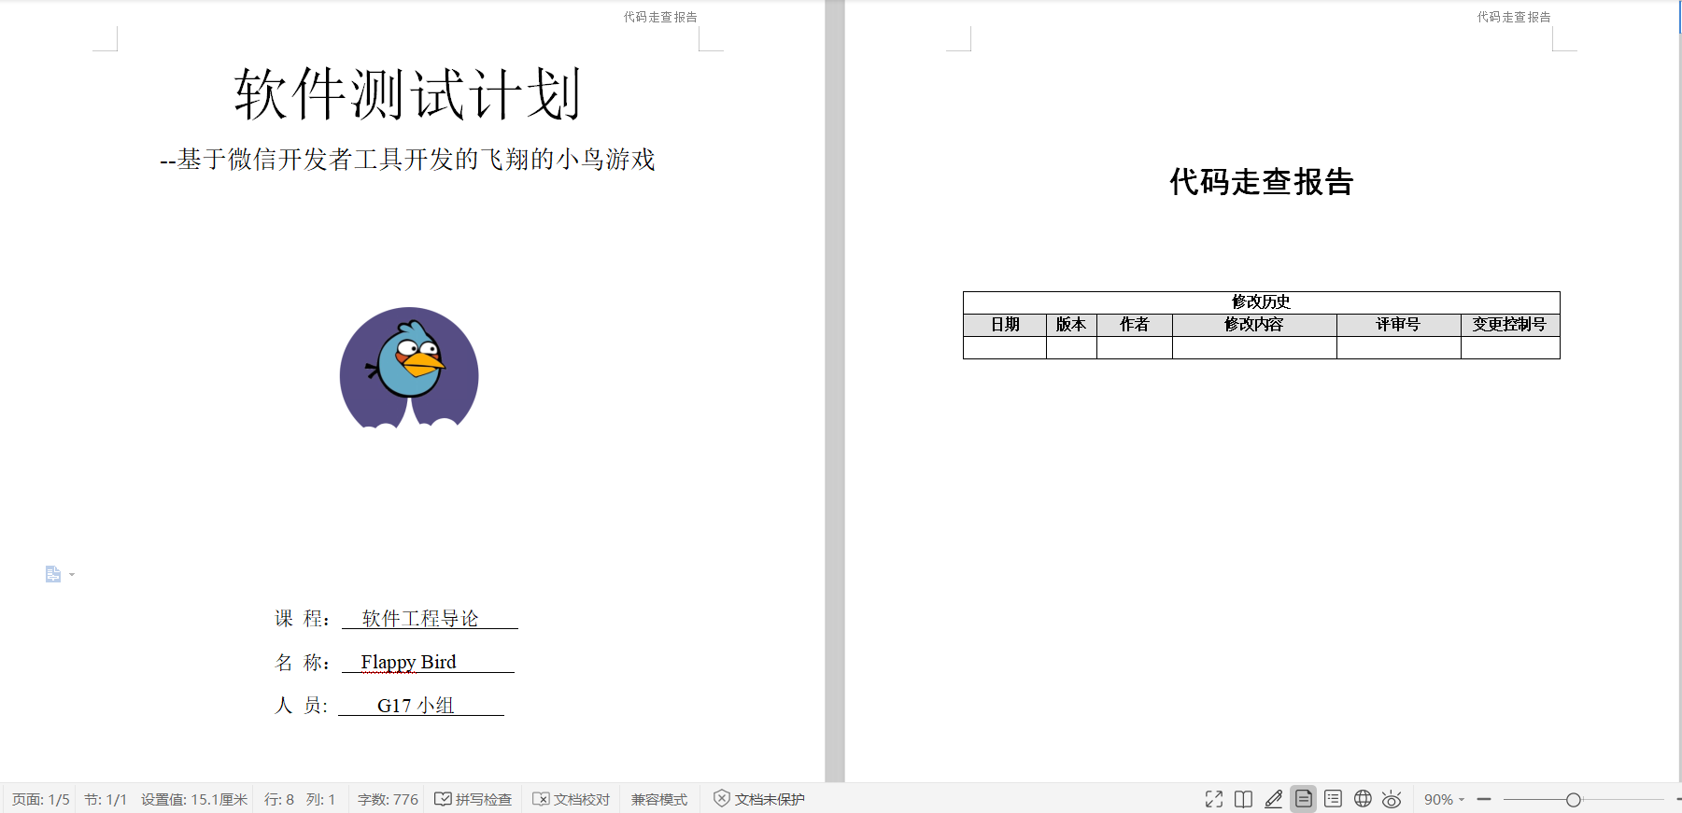
代码走查

Slide 9
代码走查

Slide 10
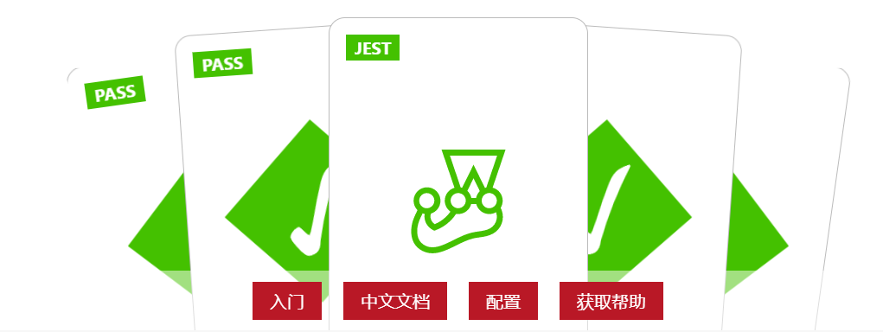
单元测试
单元测试工具：
纯JS代码模块：Jest
页面交互部分：手测
微信云函数部分：云测试

Slide 11
单元测试
Jest
优点：
1、最小配置和设置的开箱即用体验
2、文档齐全，可以快速执行，
3、适配屏幕快照功能，有利于进行单元测试
4、错误提示清晰，容易找出错误

Slide 12
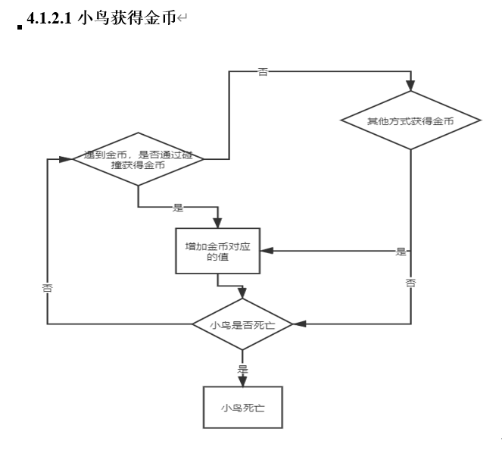
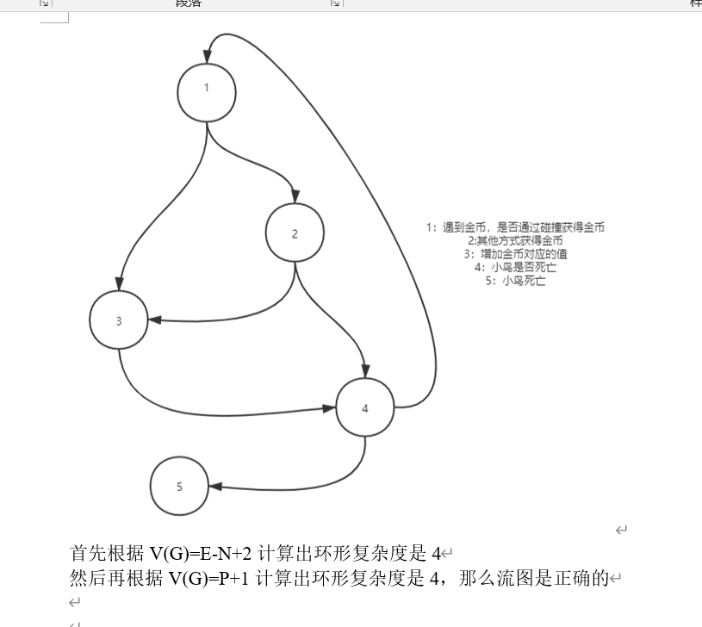
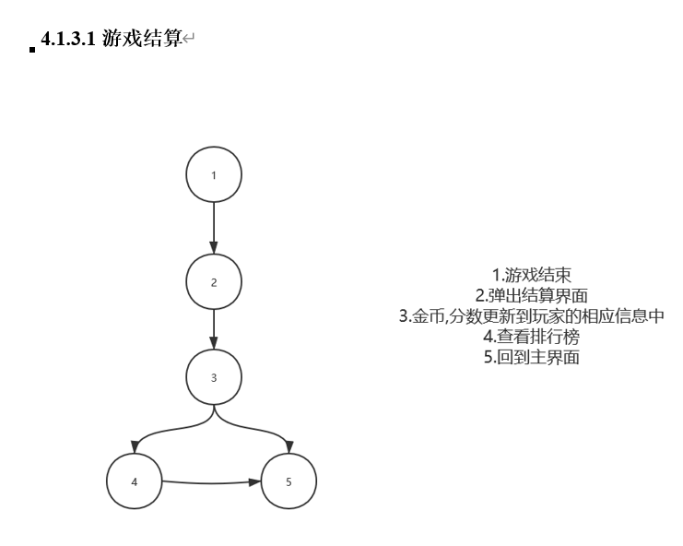
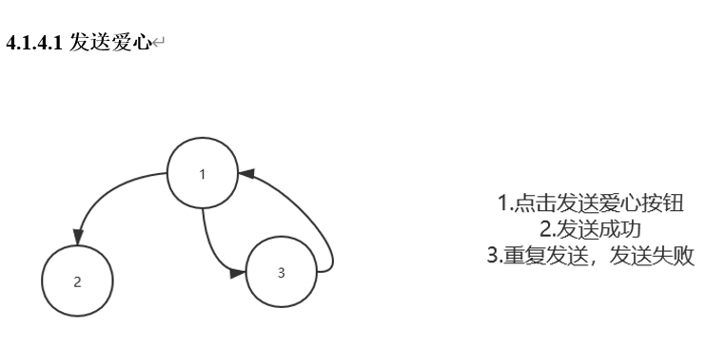
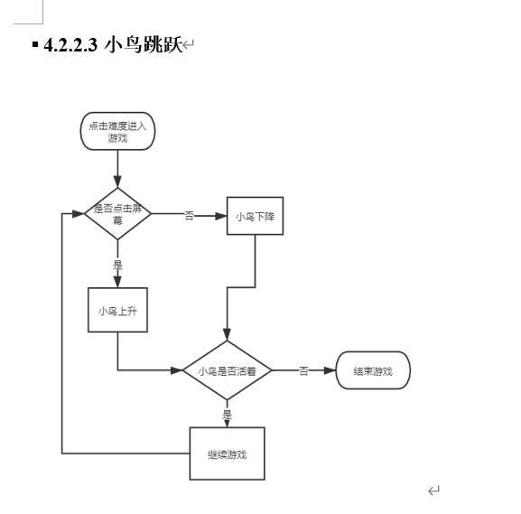
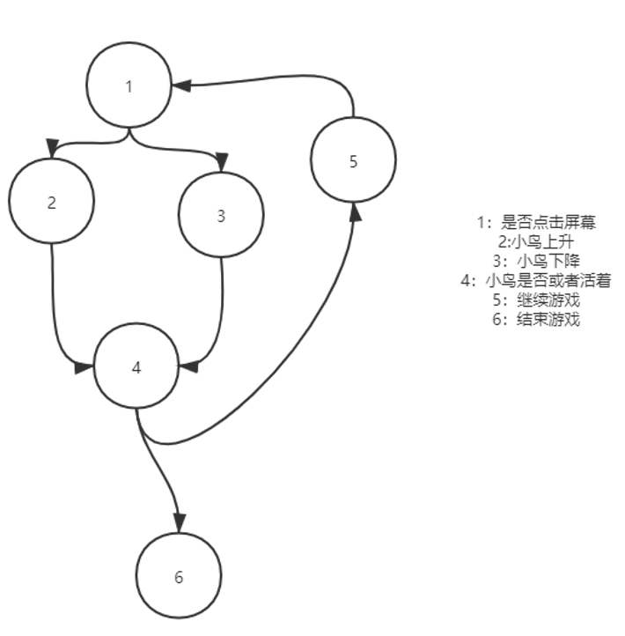
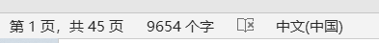
单元测试

Slide 13
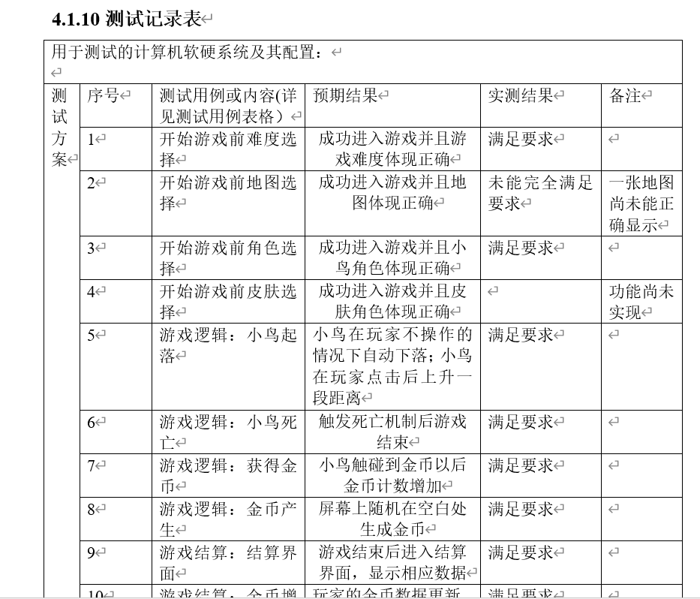
单元测试
页面交互部分：手测 微信云函数部分：云测试

Slide 14
集成测试
集成测试工具：微信开发者工具真机调试
Sources panel：显示当前项目的脚本文件
AppData panel：AppData panel
Storage panel:显示当前项目使用 wx.setStorage 或wx.setStorageSync 后的数据存储情况
Network panel:观察和显示 request 和 socket 的请求情况
Console panel:输入和调试代码，显示错误信息

Slide 15
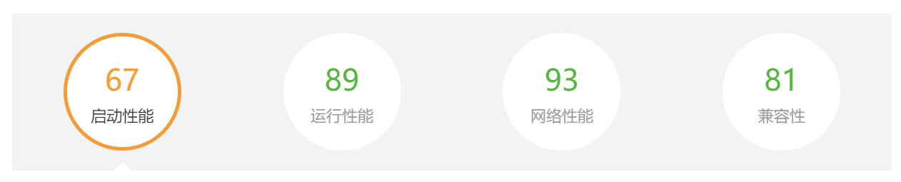
系统测试
系统测试工具：微信小游戏云测试
测试内容：
1、启动阶段性耗时
2、启动耗时分布与设备详情
3、设备启动详情
4、内存概览
5、内存分布
6、运行性能 7、网络性能
8、兼容性

Slide 16
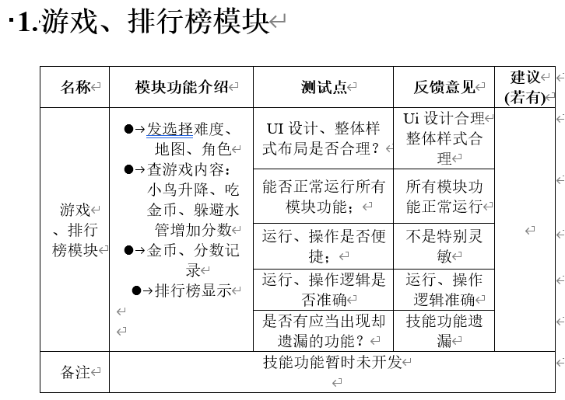
确认测试

Slide 17
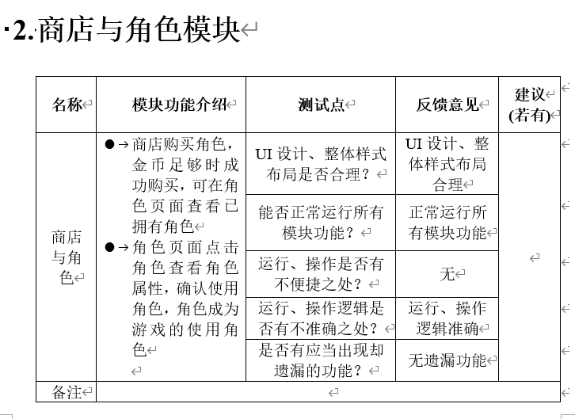
确认测试

Slide 18
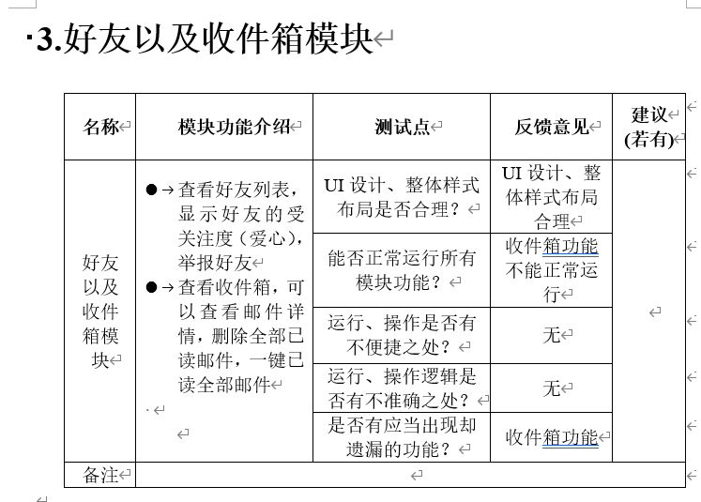
确认测试

Slide 19
第三章
真机演示

Slide 20



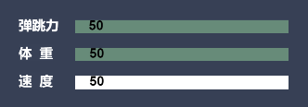
真机演示
邮箱系统
技能系统
赠送爱心
属性系统
将在之后版本实装

Slide 21
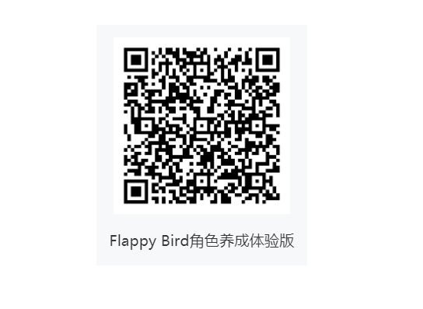
真机演示

Slide 22
第四章
代码清单

Slide 23
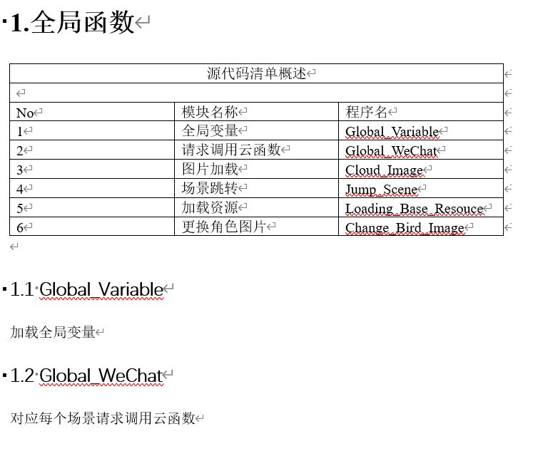
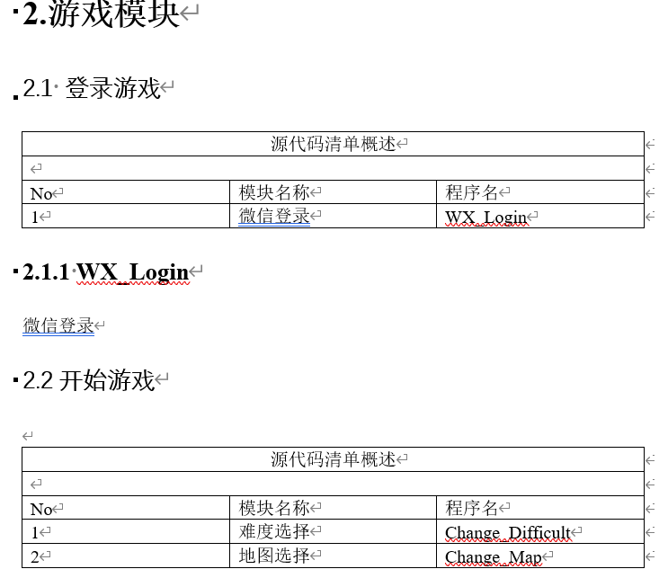
代码清单

Slide 24
第五章
项目总结

Slide 25
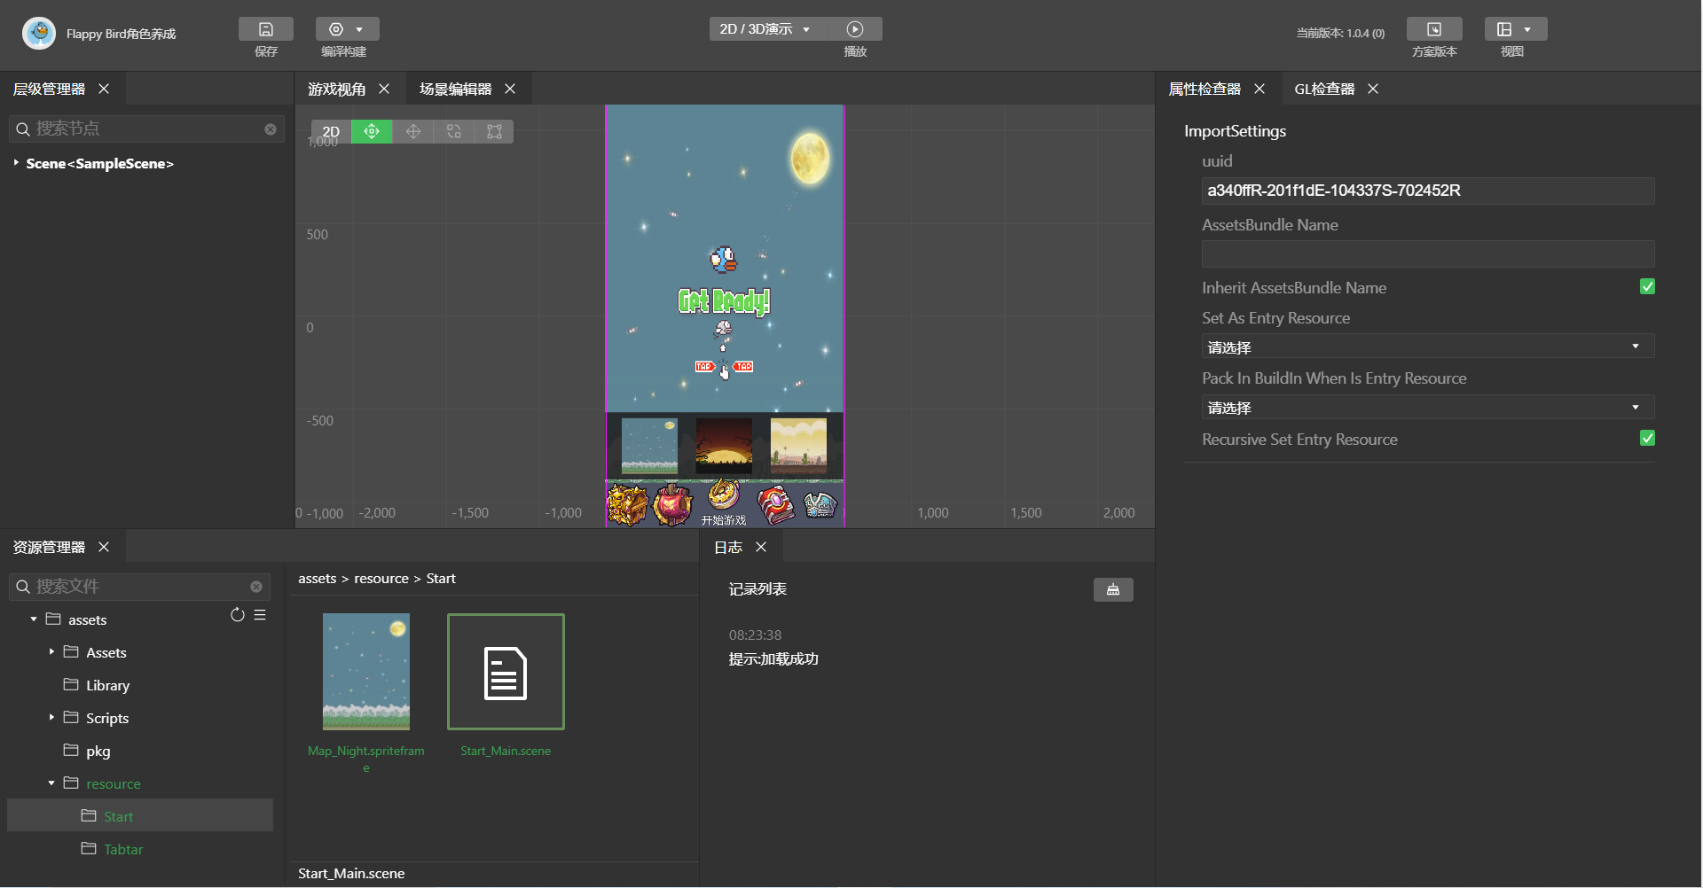
项目的问题
1、
问题：原开发工具，微信开发者工具原生框架Beta的使用文档太少，尤其在js代码部分存在严重缺失，根本无法进行开发工作

Slide 26
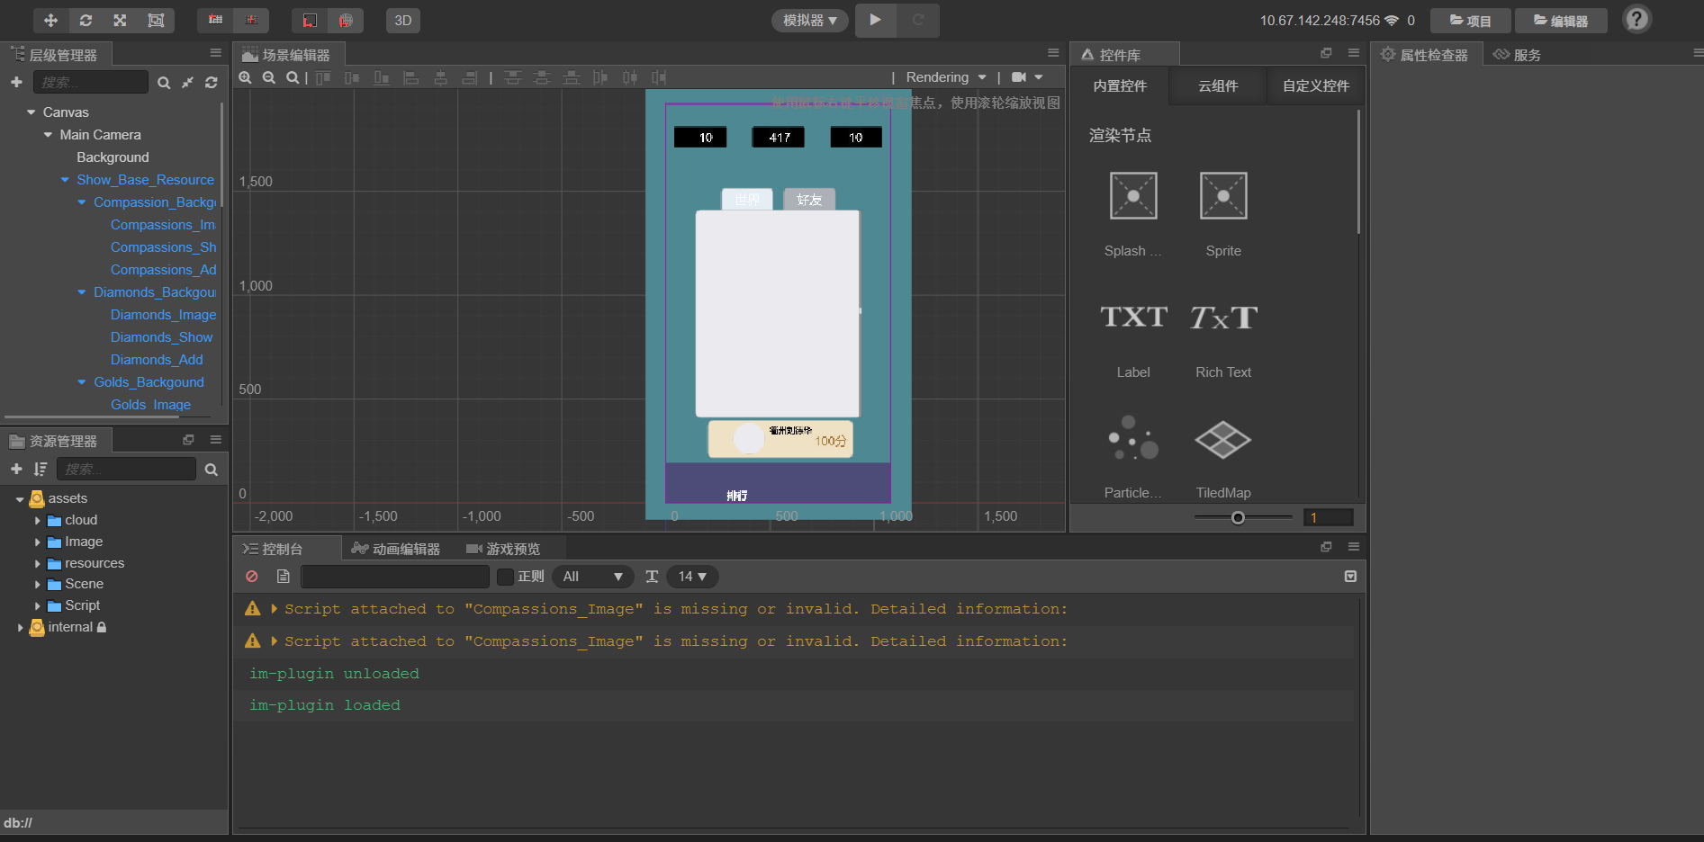
项目的问题
2、
问题：cocos开发引擎和微信小程序的混用提高了学习成本，更增加了大量的开发时间

Slide 27
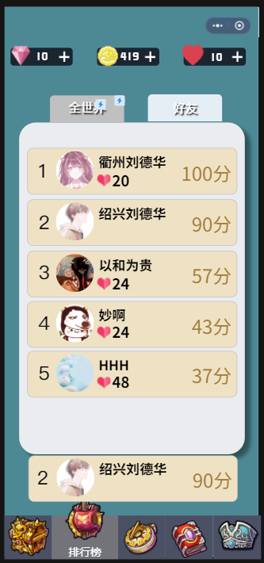
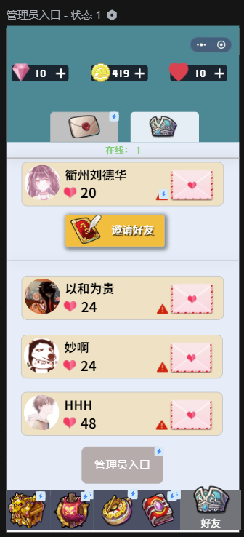
项目的问题
3、
问题：本来认为的小功能，给项目开发带来了大量的苦难
1）好友排行榜和好友功能
2）亲密度
3）体力值

Slide 28
小组成员评价
成员 | 评价
周诚信 | 项目经理，第一次开发一个完整的软件项目，较缺乏经验，对项目的可行性研究不够深入，没有及时发现项目中的诸多大坑，导致了项目实际实现中的层层问题
李以昕 | 项目开发组成员，积极参与项目，但是开发能力稍有欠缺，应该多加磨砺自己的水平。
陈晓 | 项目开发组成员，积极参与项目，工作认真，及时完成任务。但是审美水平有待提高，需要更加注重任务的完成质量。

Slide 29
第六章
其他

Slide 30
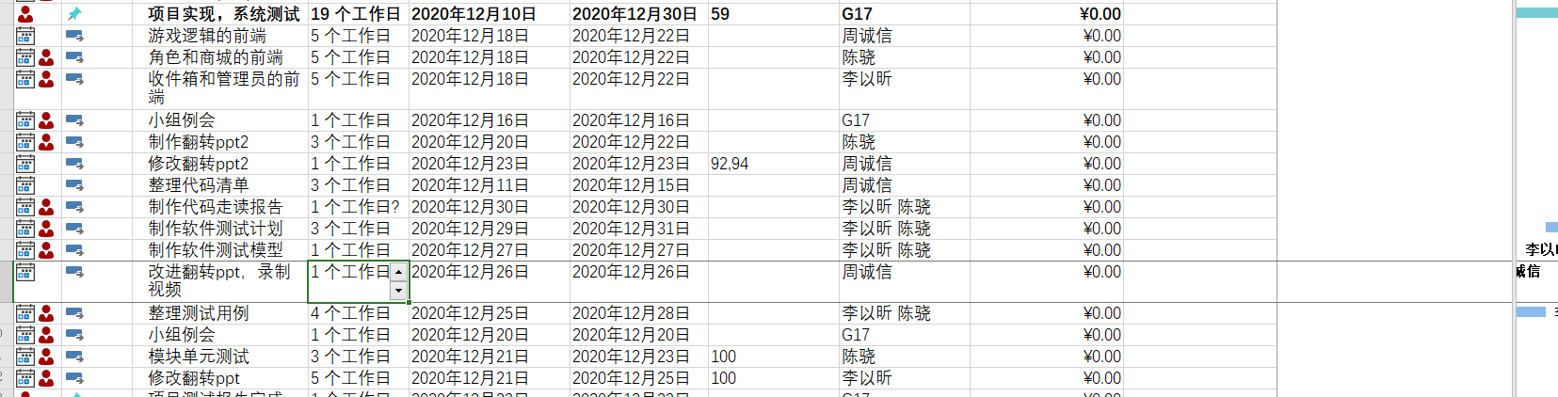
甘特图

Slide 31
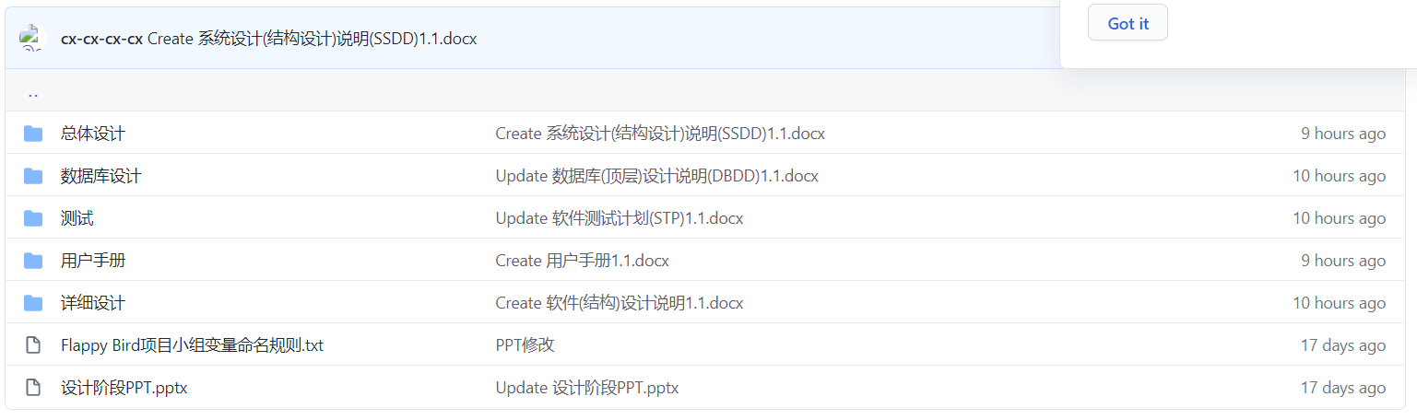
配置管理系统

Slide 32
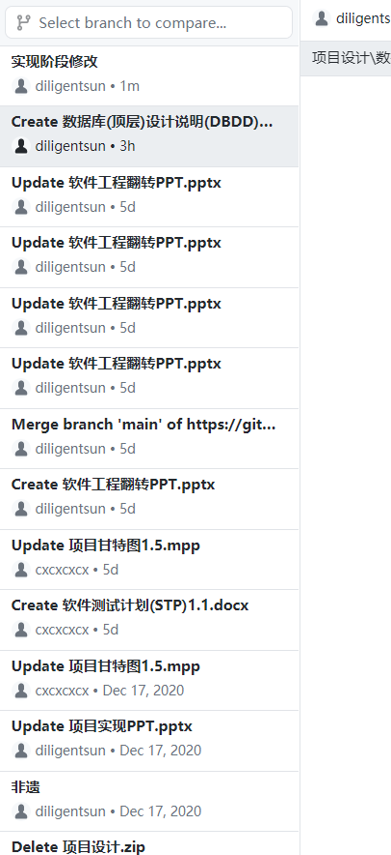
配置管理系统

Slide 33
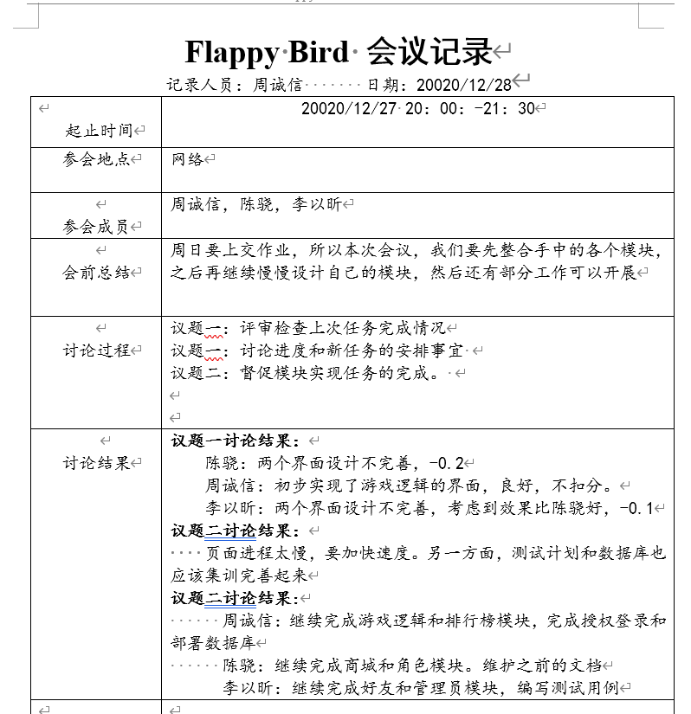
会议记录

Slide 34


小组成员绩效评分
1
2
3
周诚信
陈 骁
李以昕
评分
9.2
评分
8.9
评分
8.8

Slide 35
小组成员绩效评分
周诚信
 | 任务 | 完成情况 | 加减分
第一阶段 | 实现游戏逻辑和排行榜模块 | 良好 | 0
 | 变更游戏开发工具 | 游戏开发遇到了严重问题，之前的可行新研究不充分 | -0.2
第二阶段 | 实现游戏逻辑和排行榜模块 | 良好 | 0
第三阶段 | 实现游戏逻辑和排行榜模块 | 情况乐观，能够指导详细设计部分 | 0
总分 | 9.3

Slide 36
小组成员绩效评分
陈骁
 | 任务 | 完成情况 | 加减分
第一阶段 | 实现商城和角色模块 | 良好 | 0
第二阶段 | 修改项目文档 | 额外任务 | 0.2
 | 实现商城和角色模块 | 完成情况不良好 | -0.1
第三阶段 | 制作测试报告 | 良好 | 0
总分 | 9.1

Slide 37
小组成员绩效评分
李以昕
 | 任务 | 完成情况 | 加减分
第一阶段 | 实现邮箱、好友和管理员功能模块 | 良好 | 0
第二阶段 | 实现商城和角色模块 |  | -0.1
 | 商城和角色等模块的详细设计 | PDL伪码没有设计完成
 |  |  | 0
第三阶段 | 制作测试报告 | 良好 | 0
总分 | 9.0

Slide 38
参考文献
原有文档：
[1]GB+T-8567-2006计算机软件文档编制规范 11 - 软件(结构)设计说明(SDD)
[2]SE2020-G17-项目介绍正式版1.0.docx
[3]SE2020-G17-项目计划书1.2.docx
[4]SE2020-G17-可行性分析1.2.docx
[5]SE2020-G17-软件需求说明1.2.docx
[ ]
文献：
[1]锐减知识的店 软件工程 软件体系结构 百度文库[OL/DB] [2020-04-29] (2020-11-29)
软件工程 软件体系结构 - 百度文库 (baidu.com) [2]《计算机软件文档编制规范GB-T8567-2006》
[3]xjCherie HIPO图 CSDN[OL/DB] [2014-11-20](2020-11-30)
书籍： 《软件工程导论（第9版）》张海藩，牟永敏编著

Slide 39
感谢聆听

Slide 40

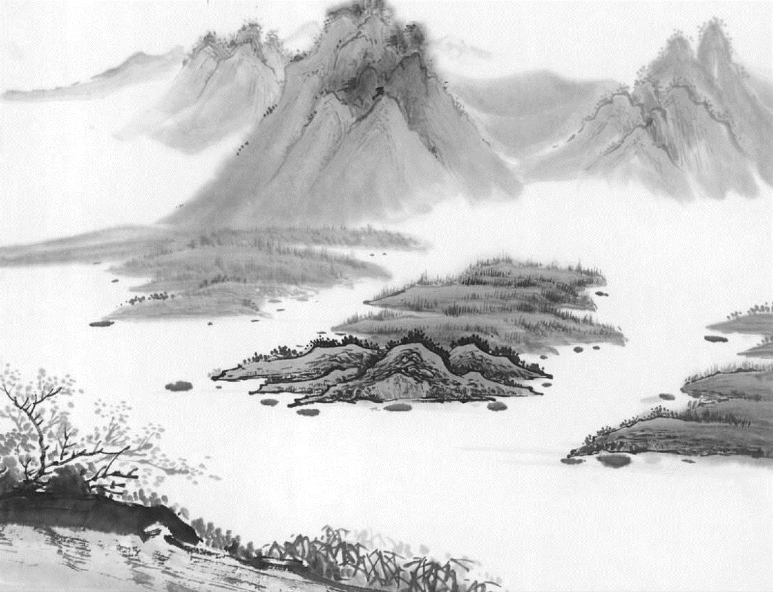
点击添加标题
添加标题
点击添加文本信息点击添加文本信息点击添加文本信息
点击添加标题
点击添加标题
点击添加文本信息点击添加文本信息点击添加文本信息
点击添加文本信息点击添加文本信息点击添加文本信息

Slide 41
点击添加标题
1
2
3
点击此处添加您要的内容文字点击此处添加您要的内容文字
点击此处添加您要的内容文字点击此处添加您要的内容文字
点击此处添加您要的内容文字点击此处添加您要的内容文字
[-婷婷]旗舰店https://[-婷婷]
字点击添加文字点击添加
点击添加文字点击添加文字点击添加文字点击添加文字点击添加文字点击添加文字点击添加
点击添加文字点击添加文字点击添加文字点击添加文字点击添加文字点击添加文字点击添加

Slide 42
点击添加标题
77%
20%
29%
添加标题
添加标题
添加标题
点击输入本栏的具体文字，简明扼要的说明分项内容，此为概念图解，请根据您的具体内容酌情修改
点击输入本栏的具体文字，简明扼要的说明分项内容，此为概念图解，请根据您的具体内容酌情修改
点击输入本栏的具体文字，简明扼要的说明分项内容，此为概念图解，请根据您的具体内容酌情修改

Slide 43
第三章
点击添加标题

Slide 44


点击添加标题
第四步
点击添加文本信息点击添加文本信息点击添加文本信息
第三步
点击添加文本信息点击添加文本信息点击添加文本信息
第二步
点击添加文本信息点击添加文本信息点击添加文本信息
第一步
点击添加文本信息点击添加文本信息点击添加文本信息

Slide 45

点击添加标题
点击添加文本信息点击添加文本信息点击添加文本信息
点击添加文本信息点击添加文本信息点击添加文本信息
点击添加文本信息点击添加文本信息点击添加文本信息
点击添加文本信息点击添加文本信息点击添加文本信息

Slide 46


点击添加标题
单击此处添加标题
点击添主题
点击添主题
点击添主题
点击添主题
点击添主题
点击添主题
点击添主题
点击添主题
点击添主题
点击添主题
点击添主题
点击添主题
点击添主题
点击添主题
点击添主题
点击添主题

Slide 47
第四章
点击添加标题

Slide 48

点击添加标题
◎点击添加文本信息点击添加文本信息点击添加文本信点击添加文本
◎点击添加文本信息点击添加文本信息点击添加文本信息
15%
45%
65%
85%
点击添加标题
点击添加标题
点击添加标题
点击添加标题

Slide 49
点击添加标题
单击添加标题文字
单击添加标题文字
单击添加标题文字
单击添加标题文字
单击此处添加段落文字内容
单击此处添加段落文字内容
单击此处添加段落文字内容
单击此处添加段落文字内容
单击此处添加段落文字内容
单击此处添加段落文字内容

Slide 50

点击添加标题
单击添加文字
单击此处添加文字
单击此处添加文字
单击添加文字
单击此处添加文字
单击此处添加文字
单击添加文字
单击此处添加文字
单击此处添加文字
单击添加文字
单击此处添加文字
单击此处添加文字
单击添加文字
单击此处添加文字
单击添加文字
单击此处添加文字

Slide 51
可替换矢量图标

Slide 52
可替换矢量图标

